Slide 1
Social Media
Redes Sociales
Exton
Sunday, 11 am
January 28, 2018

Slide 2
Social Media
Redes Sociales
Useful
crowd-sourcing
notify others of someone in need
Enrich lives with photos, anecdotes
No doubt many other good uses
Útil
Información de colaboración masiva
notificar sobre alguna necesidad
Enriquece vidas con fotos, anécdotas
Sin duda muchos otros buenos usos
Proverbs 10:20
The tongue of the righteous is choice silver
Proverbios 10:20
La lengua del justo es plata escogida
But…
Pero…

Slide 3
Social Media
Redes Sociales
Like other social networks, Twitter promotes compulsive, even addictive patterns of use. The service taps into primordial information-gathering and status-seeking human instincts, which scientists suggest are amplified by the release of pleasure-producing brain chemicals like dopamine. The temptation to check whether a tweet has earned likes and retweets is hard to resist, and once such ego-massaging tokens have been collected, it’s even harder to forgo pursuing them again with yet more tweets.

Slide 4
Social Media
Redes Sociales
Social media also triggers a related but different sort of repetitive behavior—the kind characteristic of compulsive gamblers. Video slot and poker machines, to take a notorious example, are carefully designed to serve up what psychologists term “intermittent variable rewards.” Each spin of the dial or turn of the cards offers the potential but not the assurance of a big payout. The mystery of the outcome, and the suspense of its revelation, is the lure that keeps the gambler glued to the machine.

Slide 5
Social Media
Redes Sociales
As psychiatry professor and addiction expert Nancy Petry told the New York Times, “No other form of gambling manipulates the human mind as beautifully as these machines.” A similarly seductive dynamic plays out on the screens of social media apps. Because tweets and other posts also offer unpredictable rewards—some messages go viral, others fall flat—they exert the same kind of pull on the mind. You never know if your next post will be the one that delivers a jackpot.
https://www.politico.com/magazine/story/2018/01/26/donald-trump-twitter-addiction-216530

Slide 6
Dangers of Social Media
Peligros de Redes Sociales
Communicating is less about edifying others, more self-serving
Comunicar es menos sobre edificar a los demás, más egoísta

Slide 7
Dangers of Social Media
Peligros de Redes Sociales
Tendency to say things that shouldn’t be said about self or others
Tendencia a decir cosas que no deberían decirse sobre uno mismo o sobre los demás
about self
sobre uno mismo
Proverbs 17:28
Even a fool who keeps silent is considered wise;
when he closes his lips, he is deemed intelligent.
Proverbios 17:28
Aun el necio, cuando calla, es tenido por sabio;
el que cierra sus labios es inteligente.

Slide 8
Dangers of Social Media
Peligros de Redes Sociales
Tendency to say things that shouldn’t be said about self or others
Tendencia a decir cosas que no deberían decirse sobre uno mismo o sobre los demás
about others
sobre los demás
“I'm just venting without mentioning names”
In a public forum they will likely recognize themselves
Others may also recognize them
"Solo me estoy desahogando sin mencionar nombres“
En un foro público, probablemente se reconocerán a sí mismos
Otros también pueden reconocerlos
Matthew 18:15
If your brother sins, go and show him his fault in private; if he listens to you, you have won your brother.
Mateo 18:15
Por tanto, si tu hermano peca contra ti, ve y repréndelo estando tú y él solos; si te oye, has ganado a tu hermano.

Slide 9
Dangers of Social Media
Peligros de Redes Sociales
Tendency to say things that shouldn’t be said about self or others
Tendencia a decir cosas que no deberían decirse sobre uno mismo o sobre los demás
about others
sobre los demás
“I'm just venting without mentioning names”
In a public forum they will likely recognize themselves
Others may also recognize them
"Solo me estoy desahogando sin mencionar nombres“
En un foro público, probablemente se reconocerán a sí mismos
Otros también pueden reconocerlos
Proverbs 18:19
A brother offended is harder to be won than a strong city,
And contentions are like the bars of a citadel.
Proverbios 18:19
El hermano ofendido es más tenaz que una ciudad fuerte, y las contiendas entre hermanos son como cerrojos de alcázar

Slide 10
Dangers of Social Media
Peligros de Redes Sociales
Other’s Arguments
Argumentos de otros
Proverbs 26:17
Like one who takes a dog by the ears is he who passes by and meddles with strife not belonging to him.
Proverbios 26:17
Como tomar por las orejas a un perro que pasa
es entrometerse en pleito ajeno.

Slide 11
Dangers of Social Media
Peligros de Redes Sociales
When attacked
Cuando eres atacado
Proverbs 12:16
The vexation of a fool is known at once,
but the prudent ignores an insult.
Proverbios 12:16
El necio, al punto da a conocer su ira,
pero el prudente no hace caso de la injuria.

Slide 12
Dangers of Social Media
Peligros de Redes Sociales
If we attack
Si atacamos
Proverbs 12:18
There is one whose rash words are like sword thrusts,
but the tongue of the wise brings healing.
Proverbios 12:18
Hay hombres cuyas palabras son como golpes de espada,
pero la lengua de los sabios es medicina.

Slide 13
Dangers of Social Media
Peligros de Redes Sociales
General truth, true in social media
Verdad general, verdad en Medios Sociales
Proverbs 11:12
Whoever belittles his neighbor lacks sense,
but a man of understanding remains silent.
Proverbios 11:12
El que carece de entendimiento menosprecia a su prójimo,
pero el hombre prudente calla.

Slide 14
Dangers of Social Media
Peligros de Redes Sociales
General truth, true in social media
Verdad general, verdad en Medios Sociales
Proverbs 10:19
When words are many, transgression is not lacking,
but whoever restrains his lips is prudent.
Proverbios 10:19
En las muchas palabras no falta pecado;
el que refrena sus labios es prudente.

Slide 15
Dangers of Social Media
Peligros de Redes Sociales
General truth, true in social media
Verdad general, verdad en Medios Sociales
Proverbs 13:3
Whoever guards his mouth preserves his life;
he who opens wide his lips comes to ruin.
Proverbios 13:3
Del fruto de su boca el hombre comerá el bien,
pero el alma de los prevaricadores hallará el mal.

Slide 16
Dangers of Social Media
Peligros de Redes Sociales
Sit on it!
¡Espera antes de enviar!
Proverbs 15:28
The heart of the righteous ponders how to answer,
but the mouth of the wicked pours out evil things.
Proverbios 15:28
El corazón del justo piensa antes de responder;
la boca de los malvados derrama maldad.

Slide 17
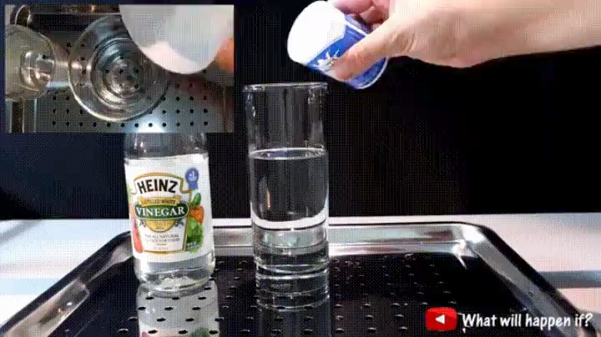
Dangers of Social Media
Peligros de Redes Sociales

Slide 18
Dangers of Social Media
Peligros de Redes Sociales
Proverbs 25:20
Whoever sings songs to a heavy heart is like one who takes off a garment on a cold day, and like vinegar on soda.
Proverbios 25:20
El que canta canciones al corazón afligido es como el que se quita la ropa en tiempo de frío, o como el que echa vinagre sobre el jabón.

Slide 19
Dangers of Social Media
Peligros de Redes Sociales
You have a diverse audience
Tienes una audiencia diversa
Proverbs 25:20
Whoever sings songs to a heavy heart is like one who takes off a garment on a cold day, and like vinegar on soda.
Proverbios 25:20
El que canta canciones al corazón afligido es como el que se quita la ropa en tiempo de frío, o como el que echa vinagre sobre el jabón.

Slide 20
Dangers of Social Media
Peligros de Redes Sociales
Philippians 2:14-15
Do all things without grumbling or disputing; so that you will prove yourselves to be blameless and innocent, children of God above reproach in the midst of a crooked and perverse generation, among whom you appear as lights in the world
Filipenses 2:14-15
Haced todas las cosas sin murmuraciones ni discusiones, para que seáis irreprensibles y sencillos, hijos de Dios sin tacha en medio de una generación torcida y perversa, en medio de la cual resplandecéis como luminares en el mundo

